Slide 1

TRƯỜNG TIỂU HỌC NGUYỄN TRÃI
CHÀO ĐÓN QUÝ THẦY CÔ GIÁO ĐẾN DỰ GIỜ LỚP 1
MÔN: TIẾNG VIỆT 1
Giáo viên thực hiện: Nguyễn Thị Hương

Slide 2

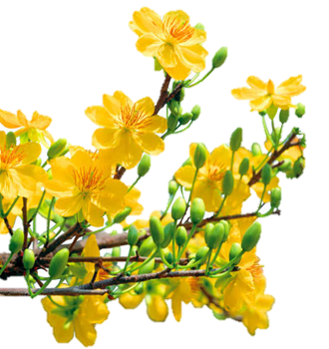
Khởi động
1

Slide 3
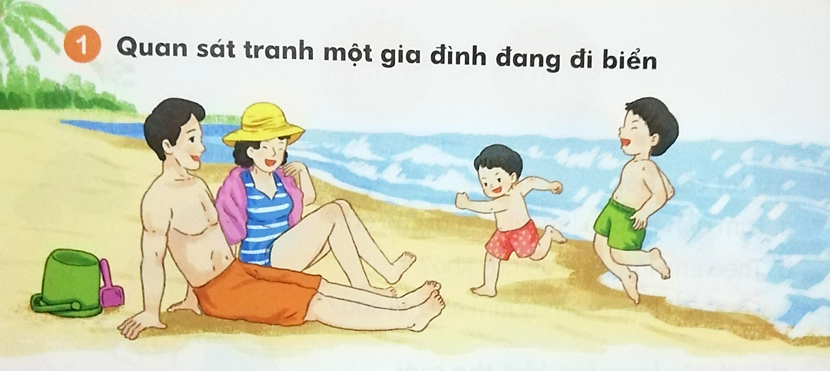
Thảo luận nhóm
Họ có vui không? Vì sao em biết ?
Gia đình trong tranh gồm những ai ?

Slide 4

2
MÁI ẤM GIA ĐÌNH
Bài
1
CẢ NHÀ ĐI CHƠI NÚI

Slide 5
2
Đọc

Slide 6
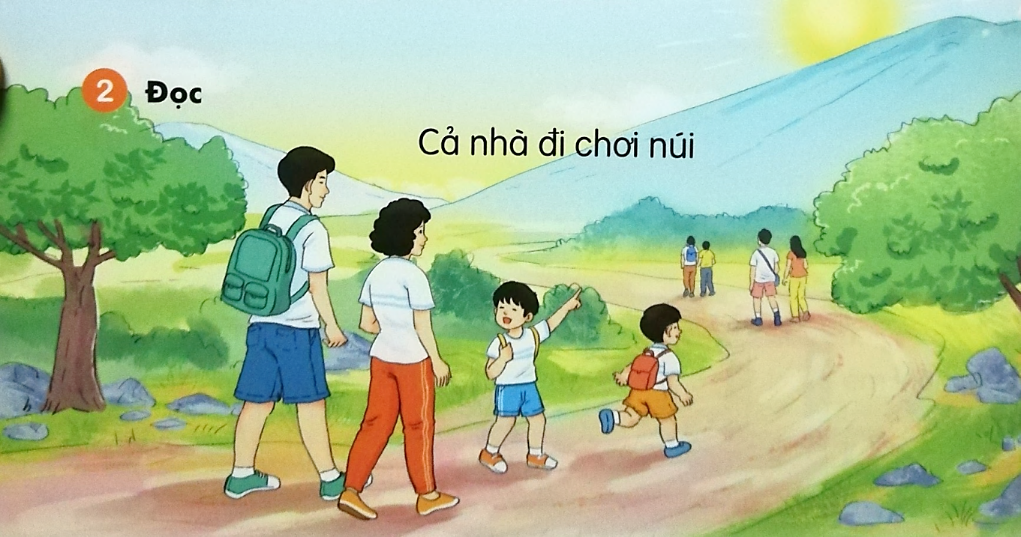
Nhìn vào bức tranh em thấy gì ?

Slide 7
Cả nhà đi chơi núi
Đọc mẫu
Bố mẹ cho Nam và Đức đi chơi núi. Hôm trước, mẹ thức khuya để chuẩn bị quần áo,thức ăn, nước uống và có cả tuýp thuốc chống côn trùng.
Hôm sau, khi mặt trời lên, cả nhà đã tới chân núi. Nam và Đức thích thú, đuổi nhau huỳnh huỵch. Càng lên cao, đường càng dốc và khúc khuỷu, bố phải cõng Đức. Thỉnh thoảng, mẹ lau mồ hôi cho hai anh em.
Lúc lên đến đỉnh núi , hai anh em vui sướng hét vang.
( Lâm Anh )

Slide 8
uya
uyp
uynh
uych
uyu

Slide 9
Cả nhà đi chơi núi
Bố mẹ cho Nam và Đức đi chơi núi. Hôm trước, mẹ thức khuya để chuẩn bị quần áo,thức ăn, nước uống và có cả tuýp thuốc chống côn trùng.
Hôm sau, khi mặt trời lên, cả nhà đã tới chân núi. Nam và Đức thích thú, đuổi nhau huỳnh huỵch. Càng lên cao, đường càng dốc và khúc khuỷu, bố phải cõng Đức. Thỉnh thoảng, mẹ lau mồ hôi cho hai anh em.
Lúc lên đến đỉnh núi , hai anh em vui sướng hét vang.
( Lâm Anh )
khuya
tuýp thuốc
huỳnh huỵch
khúc khuỷu
Tìm từ ngữ có tiếng chứa vần trong văn bản: uya, uyp, uynh, uych, uyu

Slide 10
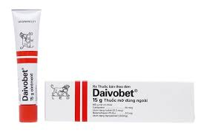
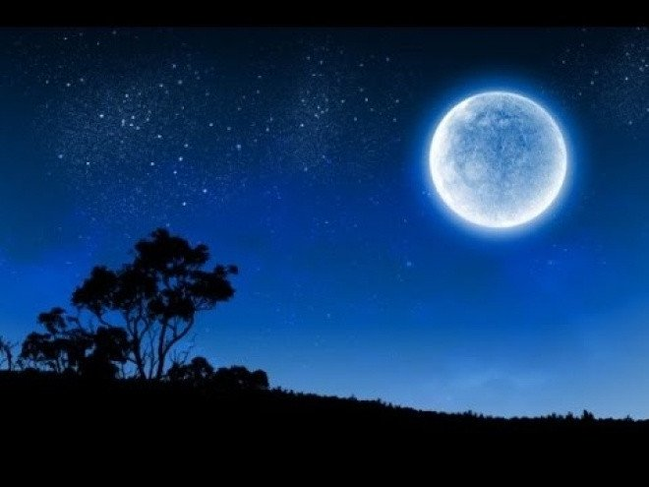
tuýp thuốc
khuya

Slide 11
Cả nhà đi chơi núi
Bố mẹ cho Nam và Đức đi chơi núi. Hôm trước, mẹ thức khuya để chuẩn bị quần áo,thức ăn, nước uống và cả tuýp thuốc chống côn trùng.
Hôm sau, khi mặt trời lên, cả nhà đã tới chân núi. Nam và Đức thích thú, đuổi nhau huỳnh huỵch. Càng lên cao, đường càng dốc và khúc khuỷu, bố phải cõng Đức. Thỉnh thoảng, mẹ lau mồ hôi cho hai anh em.
Lúc lên đến đỉnh núi , hai anh em vui sướng hét vang.
( Lâm Anh )
1
2
3
Giải nghĩa: côn trùng, huỳnh huỵch, khúc khuỷu
Đọc nối tiếp theo đoạn
Chia đoạn
Đọc nối tiếp từng câu

Slide 12
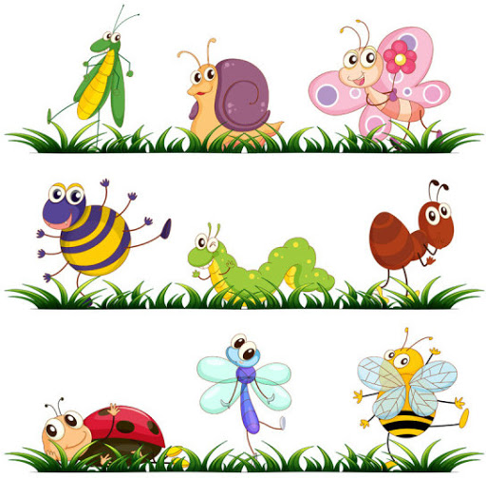
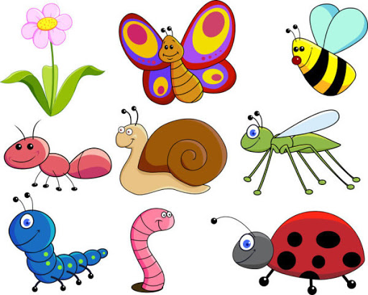
côn trùng

Slide 13
Cả nhà đi chơi núi
Thi đọc
Đọc toàn bài
Đọc theo nhóm
Bố mẹ cho Nam và Đức đi chơi núi. Hôm trước, mẹ thức khuya để chuẩn bị quần áo,thức ăn, nước uống và có cả tuýp thuốc chống côn trùng.
Hôm sau, khi mặt trời lên, cả nhà đã tới chân núi. Nam và Đức thích thú, đuổi nhau huỳnh huỵch. Càng lên cao, đường càng dốc và khúc khuỷu, bố phải cõng Đức. Thỉnh thoảng, mẹ lau mồ hôi cho hai anh em.
Lúc lên đến đỉnh núi , hai anh em vui sướng hét vang.
( Lâm Anh )

Slide 14
Tiết 2
3
Trả lời câu hỏi

Slide 15
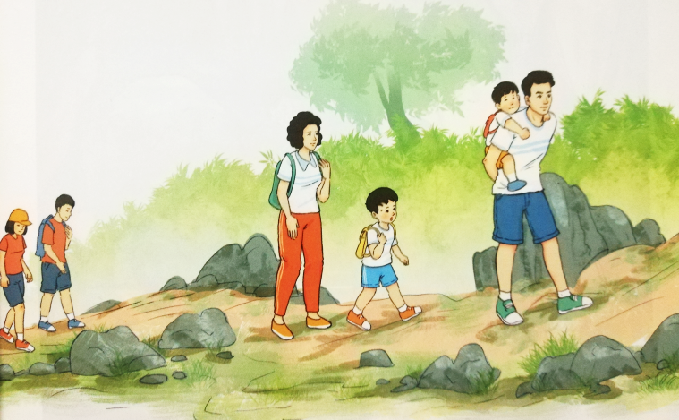
3
Trả lời câu hỏi
a. Nam và Đức được bố mẹ cho đi đâu ?
Nam và Đức được bố mẹ cho đi chơi núi.
b. Mẹ chuẩn bị những gì cho chuyến đi ?
Mẹ chuẩn bị nhiều thứ cho chuyến đi như: quần áo, thức ăn, nước uống và cả tuýp thuốc chống côn trùng.
c. Đến đoạn đường dốc và khúc khuỷu, bố phải làm gì ?
Đến đoạn đường dốc và khúc khuỷu, bố phải cõng Đức.

Slide 16
4
Viết

Slide 17

4
Viết vào vở câu trả lời cho câu hỏi c ở mục 3
cõng Đức
Đến đoạn đường dốc và khúc khuỷu, bố phải …..
Viết
Đến đoạn đường dốc và khúc khuỷu, bố phải
cõng Đức.

Slide 18
Tiết 3
5
Chọn từ ngữ

Slide 19
5
Chọn từ ngữ để hoàn thiện câu và viết câu vào vở
thấp
khúc khuỷu
hào hứng
Đường lên núi quanh co , …….
Viết
Đường lên núi quanh co, khúc khuỷu.

Slide 20
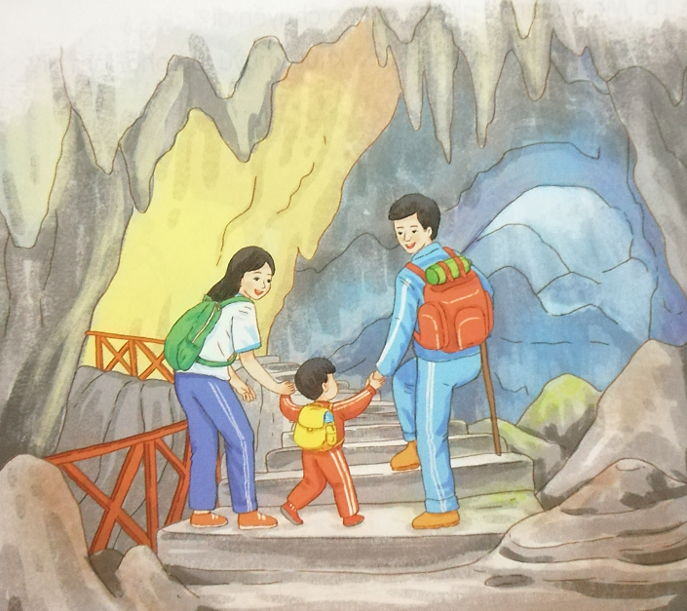
6
Quan sát tranh và dùng từ ngữ trong khung để nói theo tranh
cảnh vật thú vị đi chơi
Cả nhà cùng nhau đi chơi núi. Cảnh vật ở đây thật thú vị.

Slide 21
Tiết 4
7
Viết

Slide 22
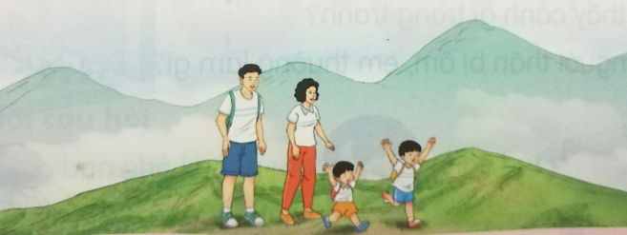
7
Nghe viết
Nam và Đức được đi chơi núi. Đến đỉnh núi, hai anh em vui sướng hét vang.
Viết
Nam và Đức được đi chơi núi. Đến đỉnh núi,
hai anh em vui sướng hét vang.

Slide 23
8
Chọn vần phù hợp thay cho dấu chấm hỏi
a. uyp hay uyu ?
uyp
uyu
đèn t…..
kh….. tay
b. uynh hay uych ?
uych
uynh
h……… tay
phụ h…….

Slide 24
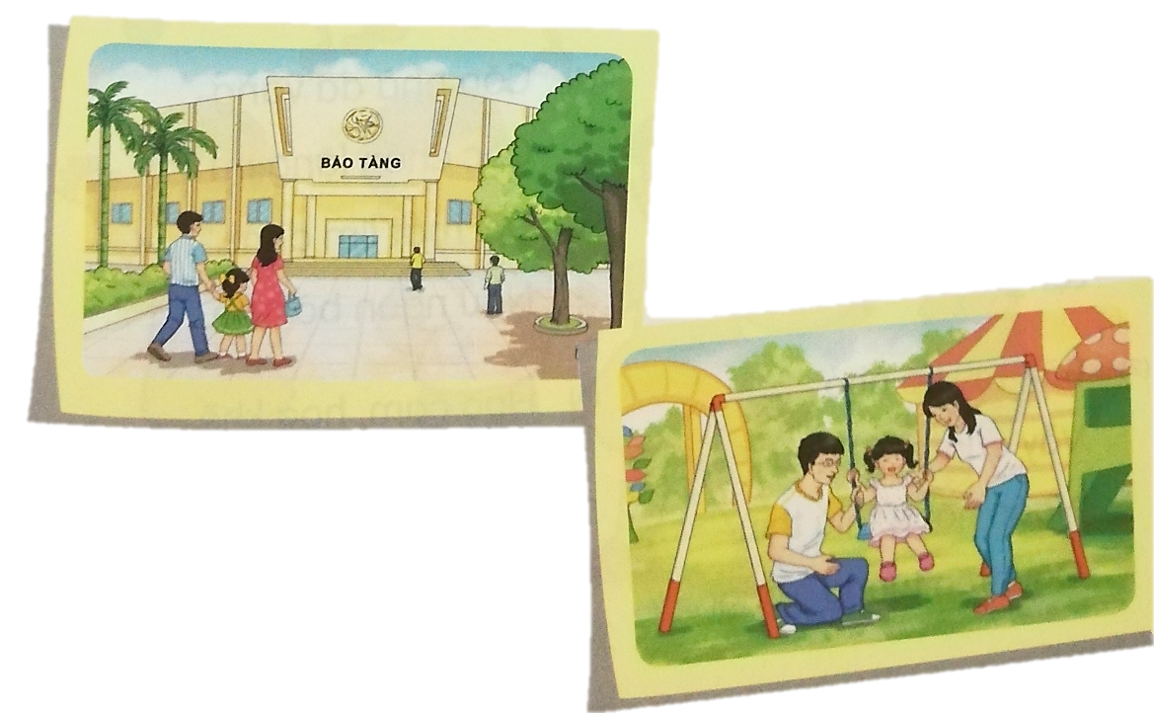
9
Kể về một lần em được đi chơi cùng gia đình
Em thấy nơi đó có đẹp không? Em có thích chuyến đi này không ?
Em cùng gia đình đi chơi ở đâu ?

Slide 25
Bài tập bắt buộc
Câu hỏi (Trang 13 VBT Tiếng Việt lớp 1 Tập 2 )
Sắp xếp các từ ngữ thành cầu và viết lại câu
a. đi chơi, Nam, thích, gia đình, cùng
Nam thích đi chơi cùng gia đình.
b. Vân, bố mẹ, được, cho, về quê, chơi
Vân được bố mẹ cho về quê chơi.

Slide 26
Bài tập tự chọn
Câu 1 (Trang 14 VBT Tiếng Việt lớp 1 Tập 2 )
Điền vào chỗ trống
a. uynh hay uych
Hai anh em h …........ tay trêu nhau
b. uyu hay uya
kh........... rồi, mẹ vẫn ngồi đan áo
c. uyp hay uyt
Mẹ mua cho bé một t……... thuốc đánh răng
uých
uya
uýp

Slide 27
Câu 2 ( Trang 15 VBT Tiếng Việt lớp 1 Tập 2 )
Đánh dấu X vào ô trống trước câu viết đúng:
 | nam rất vui khi đi du lịch cùng gia đình.
 | Nam rất vui khi đi du lịch cùng gia đình.
 | Nam rất dui khi đi du lịch cùng gia đình.
x

Slide 28
Câu 3 ( Trang 15 VBT Tiếng Việt lớp 1 Tập 2 )
Tìm trong bài đọc cả nhà đi chơi núi từ ngữ
a. cho biết thời điểm cả nhà Nam có mặt ở chân núi
b. thể hiện niềm vui của Nam và Đức khi đi chơi
a. thời điểm cả nhà Nam có mặt ở chân núi là sau khi mặt trời lên
b. Nam và Đức thích thú, đuổi nhau huỳnh huỵch. Khi lên đến đỉnh núi, hai anh em vui sướng hét vang

Slide 29
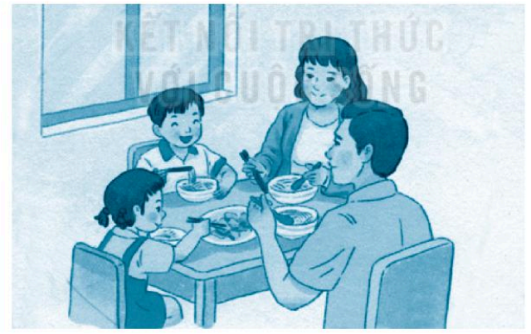
Câu 4 ( Trang 15 VBT Tiếng Việt lớp 1 Tập 2 )
Viết từ ngữ hoặc câu phù hợp với tranh
Cả nhà quây quần bên nhau trong bữa ăn.

Slide 30

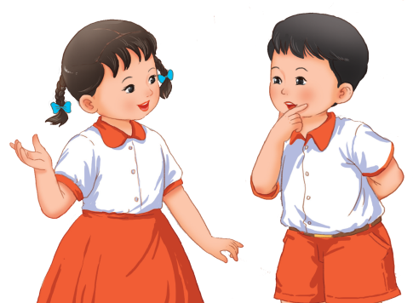
CỦNG CỐ
BÀI HỌC

